Slide 1
Hledání extrému funkce

Slide 2
Extrém funkce
x
x
f(x)
y
y je minimální
x = ?
Extrém (minimum)

Slide 3
Předpoklady
y = f(x)
Vzorec (rovnici) funkce neznáme (nemůžeme určit její derivaci)
Je právě jedno minimum mezi X_{min} a X_{max}
Minimum není v X_{min} ani X_{max}
static double min = 0.1, max = Math.PI * 1.9;
private static double Function(double x)
{
return Math.Cos(x);
}

Slide 4
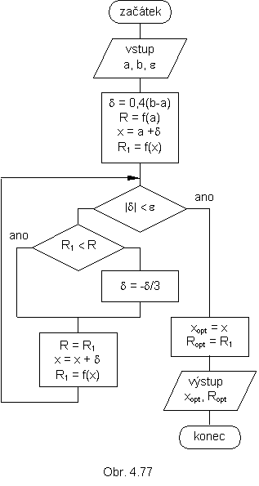
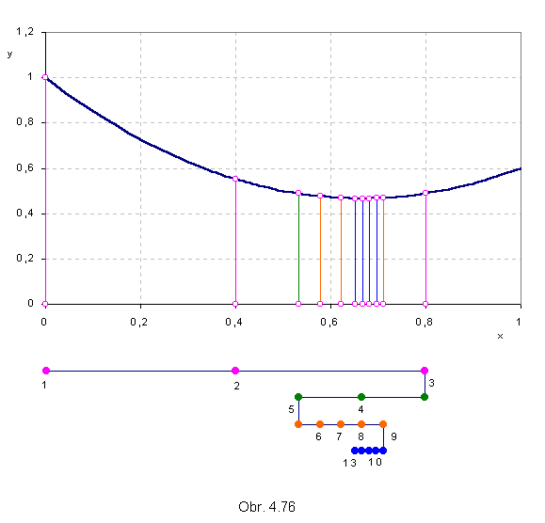
Metoda zpětného kroku
Začneme na X_{min}
Přičítáme δ (40% intervalu) dokud není menší než ε
Testujeme, je-li mezi tím zlom: f(x1) >= f(x2)
Pokud ano, obrátíme směr a δ zmenšíme na třetinu

Slide 5
private static double MetodaZpetnehoKroku(
double xMin, double xMax, double e)
{
double d = 0.4 * (xMax - xMin);
double yk0 = Function(xMin);
double xk = xMin + d;
double yk = Function(xk);
while (Math.Abs(d) > e)
{
if (yk >= yk0)
d = -d / 3.0;
yk0 = yk;
xk += d;
yk = Function(xk);
}
return xk;
}

Slide 6
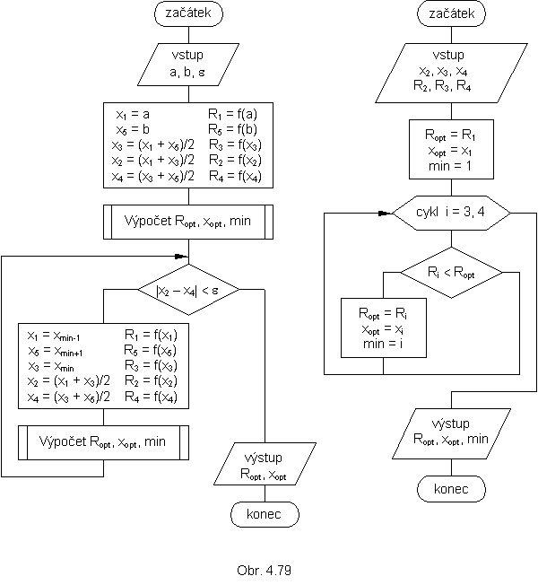
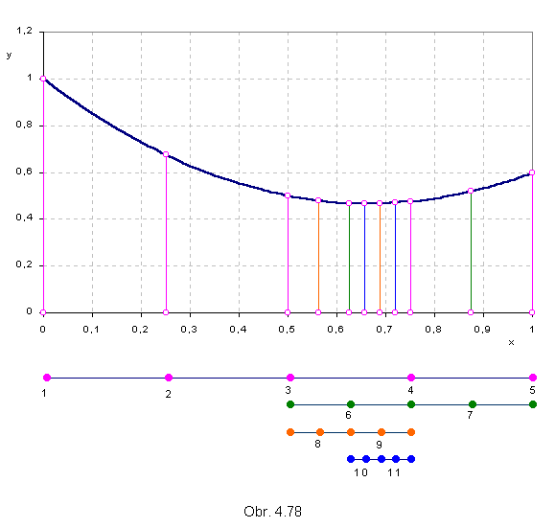
Metoda půlení intervalu
Interval rozdělíme na stejných 5 částí, pro které určíme x₀ až x₅
Z nich vybereme ten, ve kterém je hodnota funkce nejmenší (x_{m})
Prohledávaný interval změníme na x_{m-1} až x_{m+1}
Celý postup opakujeme, dokud polovina intervalu není menší než ε

Slide 7
private static double MetodaPuleniIntervalu(
double xMin, double xMax, double e)
{
XY[] body = new XY[5];
XY.NastavBody(ref body, xMin, xMax);
int iMin = XY.NajdiIndexMinima(body);
while (Math.Abs(body[1].X - body[3].X) > e)
{
XY.NastavBody(ref body, body[iMin-1].X,
body[iMin+1].X);
iMin = XY.NajdiIndexMinima(body);
}
return body[iMin].X;
}
pokračování...

Slide 8
struct XY
{
private double x;
public double X
{
get { return x; }
set { x = value; Y = Function(x); }
}
public double Y { get; private set; }
public static void NastavBody(ref XY[] body,
double xMin, double xMax)
{
body[0].X = xMin;
body[4].X = xMax;
body[2].X = (body[0].X + body[4].X) / 2.0;
body[1].X = (body[0].X + body[2].X) / 2.0;
body[3].X = (body[2].X + body[4].X) / 2.0;
}
public static int NajdiIndexMinima(XY[] body)
{
int min = 1;
for (int i = 2; i < body.Length-1; i++)
if (body[i].Y < body[min].Y)
min = i;
return min;
}
}

Slide 9
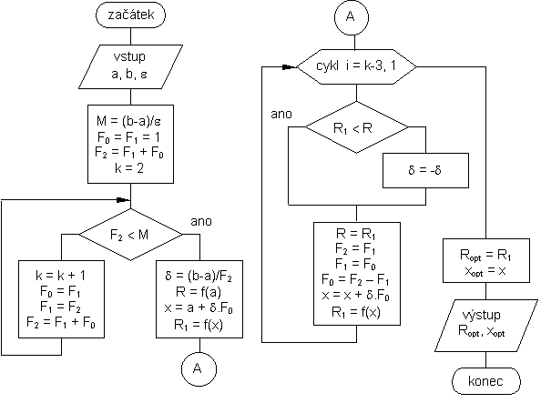
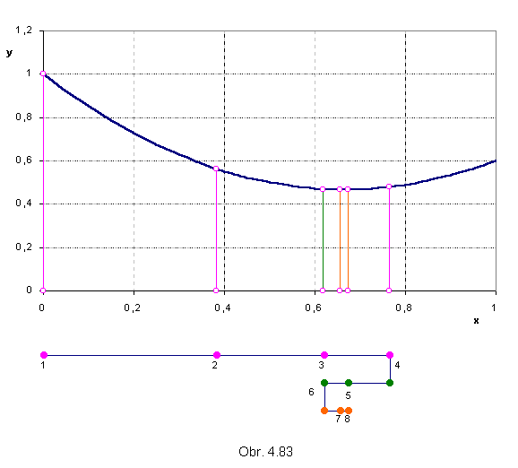
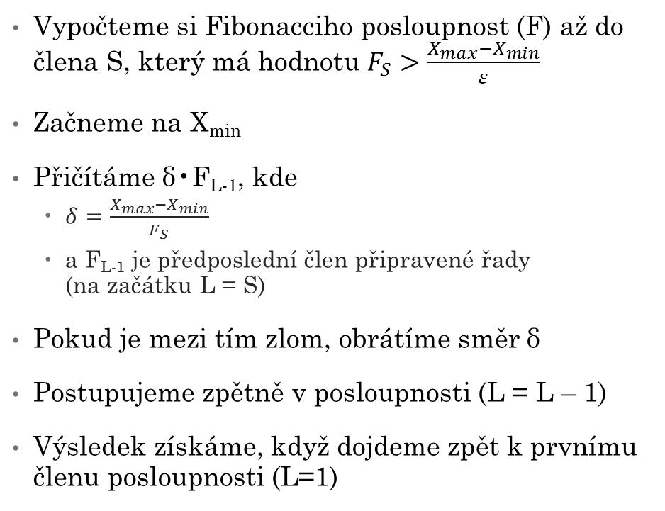
Metoda s použitím čísel Fibonacciho řady
Vypočteme si Fibonacciho posloupnost (F) až do člena S, který má hodnotu $F_{S}>\frac{X_{max}−X_{min}}{ε}$
Začneme na X_{min}
Přičítáme δ•F_{L-1}, kde
$δ=\frac{X_{max}−X_{min}}{F_{S}}$
a F_{L-1} je předposlední člen připravené řady (na začátku L = S)
Pokud je mezi tím zlom, obrátíme směr δ
Postupujeme zpětně v posloupnosti (L = L – 1)
Výsledek získáme, když dojdeme zpět k prvnímu členu posloupnosti (L=1)

Slide 10
private static double MetodaFibonaccihoRady(double xMin, double xMax, double e)
{
double m = (xMax - xMin) / e;
long f0 = 1, f1 = 1, f2 = 2;
while (f2 < m)
{
f0 = f1;
f1 = f2;
f2 = f0 + f1;
}
double d = (xMax - xMin) / f2;
double y = Function(xMin);
double x = xMin + d * f1;
double yx = Function(x);
while (f2 > 1)
{
if (yx >= y)
d = -d;
y = yx;
f2 = f1; f1 = f0;
f0 = f2 - f1;
x = x + d * f1;
yx = Function(x);
}
return x;
}

Slide 11
Porovnání funkcí – diagnostika
Počet cyklů potřebných pro nalezení minima
Čas potřebný pro výpočet
Přesnost výsledku
Debug.WriteLine();
Stopwatch

